Slide 1
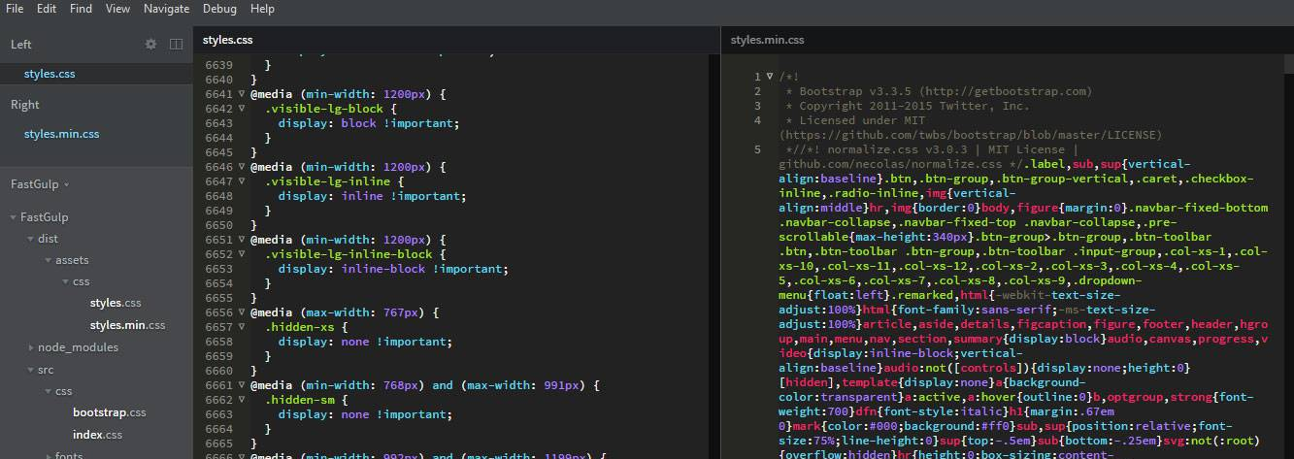

React

Slide 2
Qué es React?

Slide 3

React
Una biblioteca de JavaScript para construir interfaces de usuario, es declarativa, se basa en componentes y eventualmente se puede utilizar en cualquier dispositivo.

Slide 4
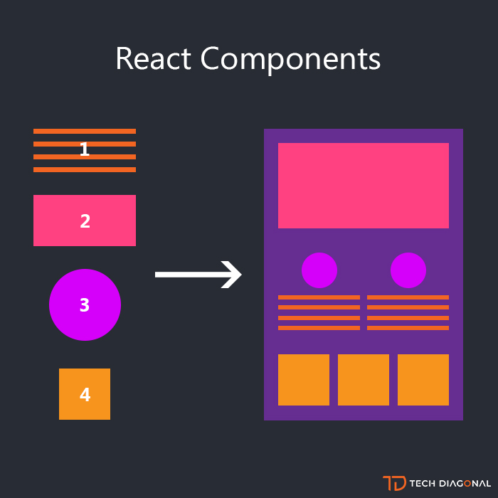
Componentes
Un componente me va a permitir separar la interfaz de usuario en piezas separadas, reutilizables y pensar en cada pieza de forma aislada.

Slide 5
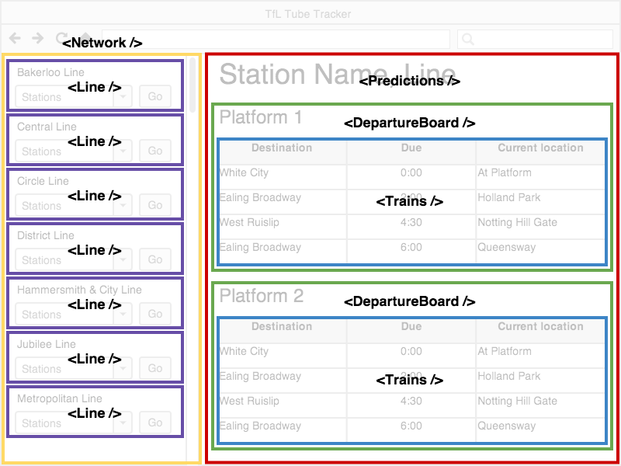

Slide 6
Porque React?

Slide 7
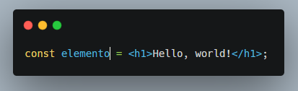
JSX
Se llama JSX, y es una extensión de la sintaxis de JavaScript. y nos va a permitir escribir “código HTML” junto con Javascript.
De esta manera JSX producirá componentes de React que pueden ser “dibujados” en el HTML.
TL:DR: Hace la vida más fácil al combinar el lenguaje, siempre y cuando lo mantengamos simple.

Slide 8

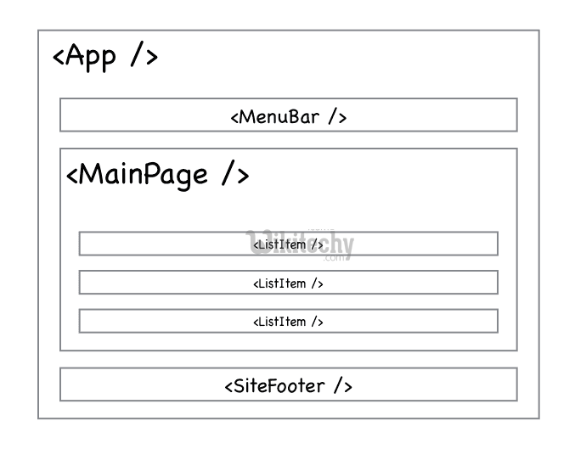
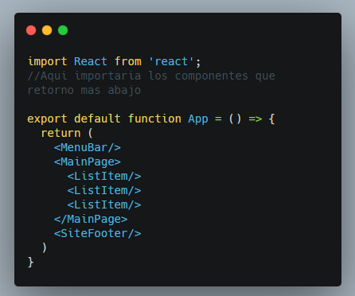

Slide 9
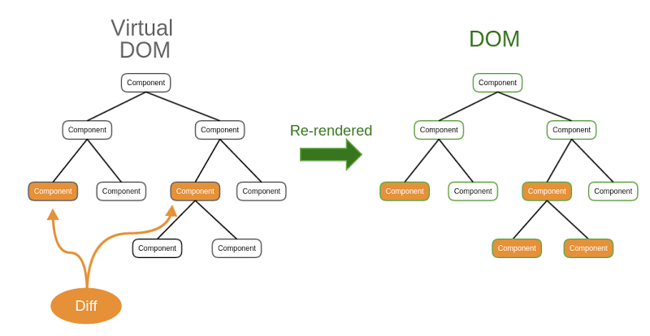
2. Virtual DOM

Slide 10
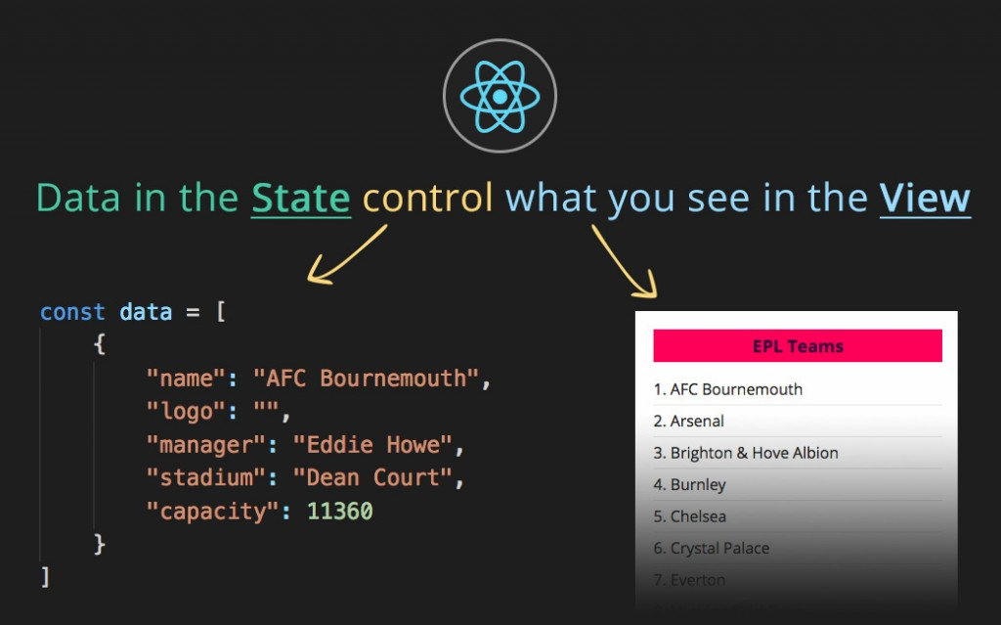
Estado de un componente

Slide 11
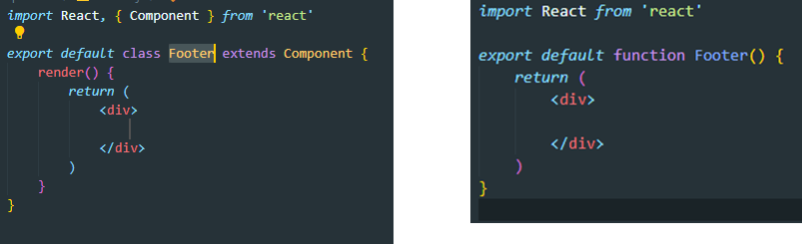
Class Components vs Functional Components

Slide 12
Ok qué diferencia hay?

Slide 13
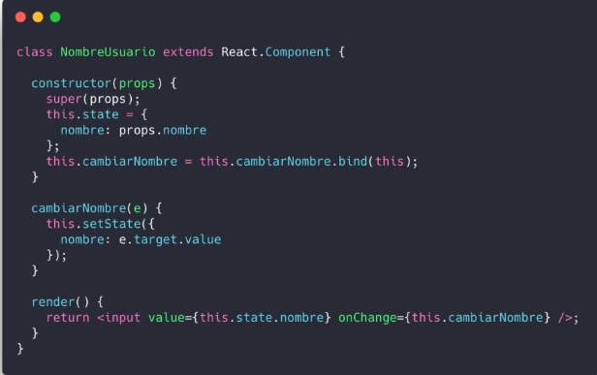
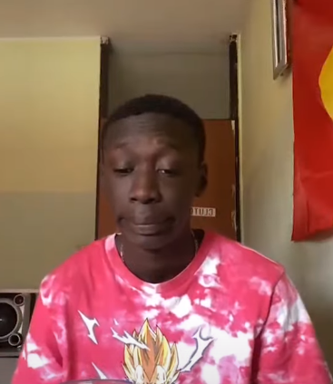


Slide 14
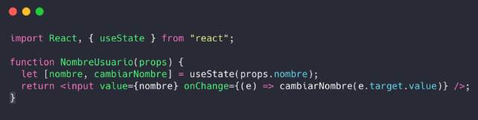
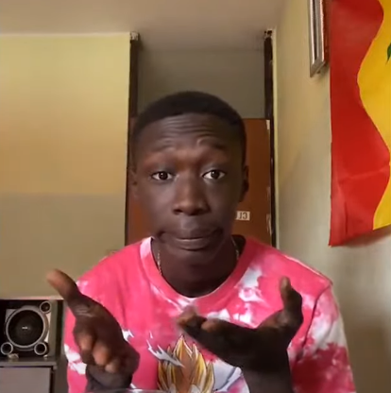

Slide 15
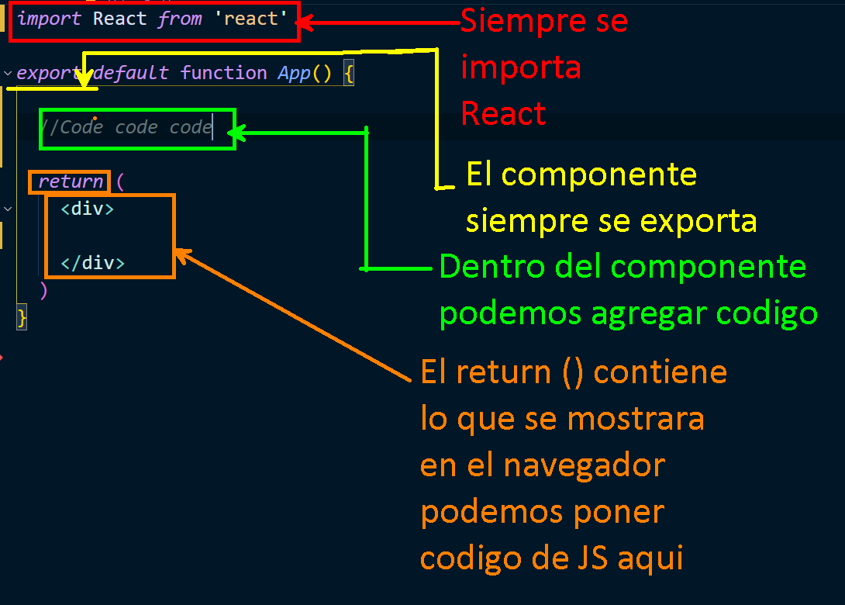
Partes de un componente
YA NO ES
OBLIGATORIO

Slide 16
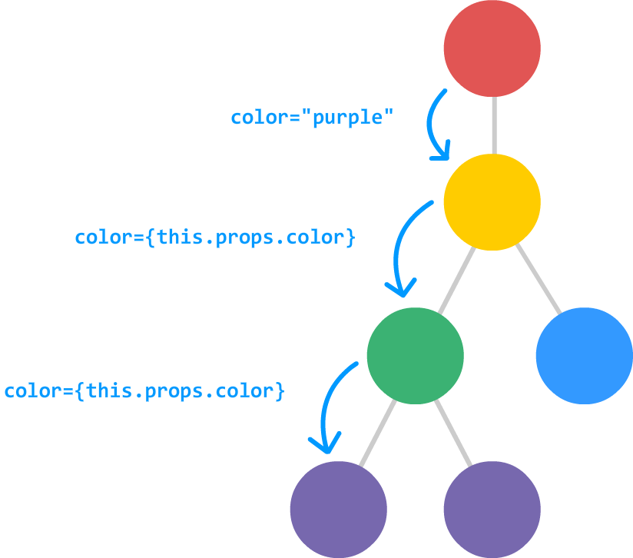
props
Los props es información que podemos pasar de un componente padre a otro componente hijo y así sucesivamente.
Dentro de la información que podemos pasar esta texto, números, booleanos, arreglos, objetos, funciones.

Slide 17
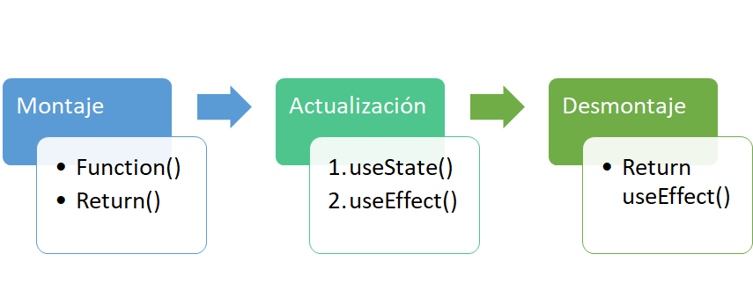
Ciclo de Vida - Hooks (Functional)
Cada vez que cambia el estado o se reciben props se redibuja el componente

Slide 18
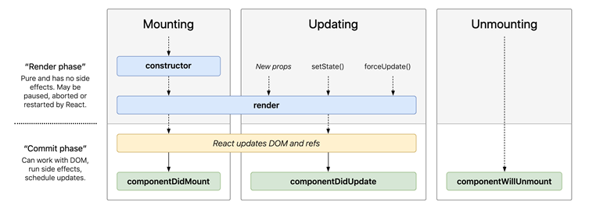
Ciclo de Vida - Class Component

Slide 19
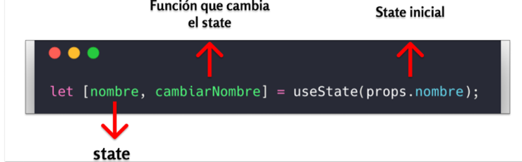
Equivalencias - State y setState

Slide 20
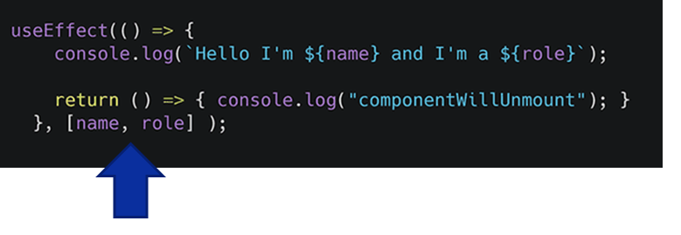
Equivalencias - ComponentDidMount
Filtrar cuando se ejecuta

Slide 21

Material Adicional
Javascript para React
https://www.youtube.com/watch?v=sKsNO-quEAw
Class Components vs Hooks
https://www.youtube.com/watch?v=Ww_eT4H_k2c
Hooks - useState Facil
https://www.youtube.com/watch?v=PIPC6kKR6Xw
Hooks - useEffect
https://www.youtube.com/watch?v=6lvI-gTF_X8
React en 30 min (create-react-app, fragment, hooks)
https://www.youtube.com/watch?v=EMk6nom1aS4

Slide 22

Material Adicional
Apuntes by Majo!
React
https://drive.google.com/file/d/1Fn43usif0WWG3uggKxN6JpmwhbCBAvj9/view
Hooks
https://drive.google.com/file/d/1kzrqOTPyBsaHp_0EsBoBZyvcCS6o0pwo/view

Slide 23


¿Preguntas y Consultas?

